Slide 1
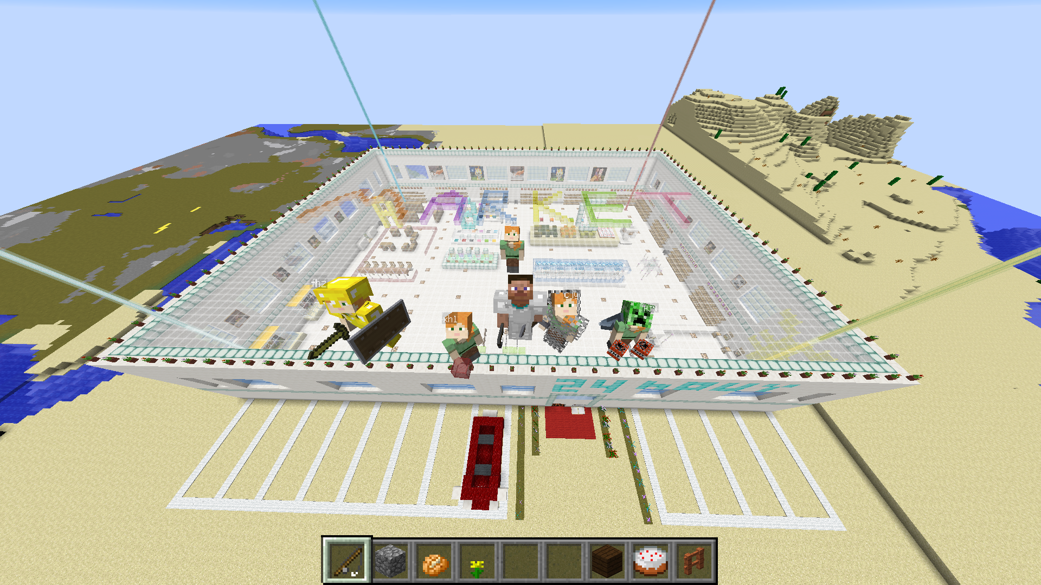
Team3
无人超市项目
曹嘉扬、方宏展、黄佳妮、吕韬、熊慧兰、王一涵
2020年7月8日

Slide 2
1
项目背景简介
2
项目整体展示
目 录
CONTENTS
3
项目详细介绍
4
项目总结展望

Slide 3
1
项目背景简介

Slide 4

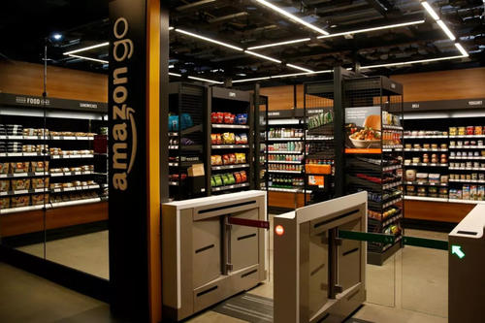

无人超市概念提出
2016年
亚马逊Amazon Go无人便利店，颠覆了传统便利店、超市的运营模式，使用计算机视觉、深度学习以及传感器融合等技术，彻底跳过传统收银结帐的过程。
无人超市的元年
天猫无人超市（淘咖啡）主打“即拿即走，无需掏出手机”的支付体验。没有收银员，无需排长队、东西买完就能走。
此外，京东X无人超市、缤果盒子、F5未来商店、Easy Go便利店都是无人超市。
2017年

Slide 5
无人超市现状分析
特点与优势
存在的问题
1、无人售货自助服务
消费者有不同的消费体验，方便快捷；
管理者节省精力，还可以节省相当一部分成本。
2、24小时服务
为消费者提供便利，随时都可以购物。
1、无人超市没有咨询服务
消费者寻找一些物品的时候可能会遇到麻烦。
2、无人超市的安全问题
由于没人管理，就可能会出现偷盗现象。

Slide 6
2
项目整体展示

Slide 7

https://www.bilibili.com/video/BV17p4y1S7Qj

Slide 8
进门人脸注册
人脸识别
出门人脸比对
机器人跟随
导购机器人
智能对话
机器人
清洁机器人
避障功能
配货机器人
用户下单外卖
无人超市
骑手扫码取货
多功能收银机
员工查询数据
自动扫码付款
发送短信提示
MQTT通信
商品信息
HA远程监控
调出监控
控制灯光

Slide 9
项目具体介绍
3
人脸识别
多功能收银机
机器人
HA远程监控

Slide 10
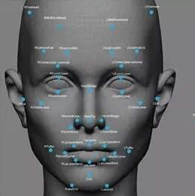
人脸识别
1
进门人脸注册
2
出门人脸比对

Slide 11
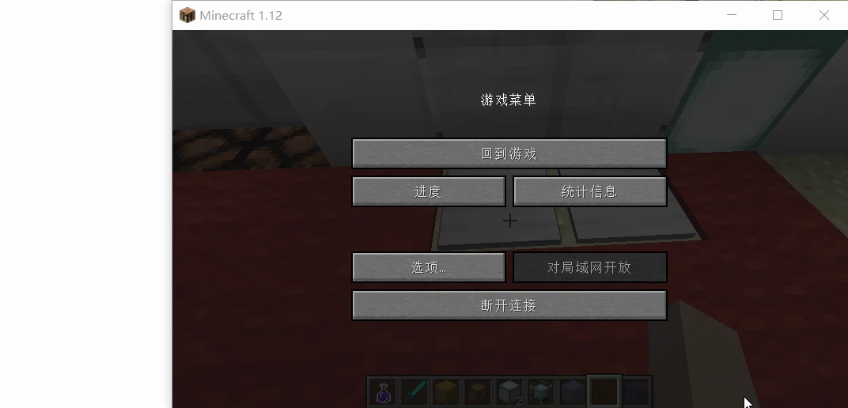
人脸识别
百度API人脸识别
成功

Slide 12
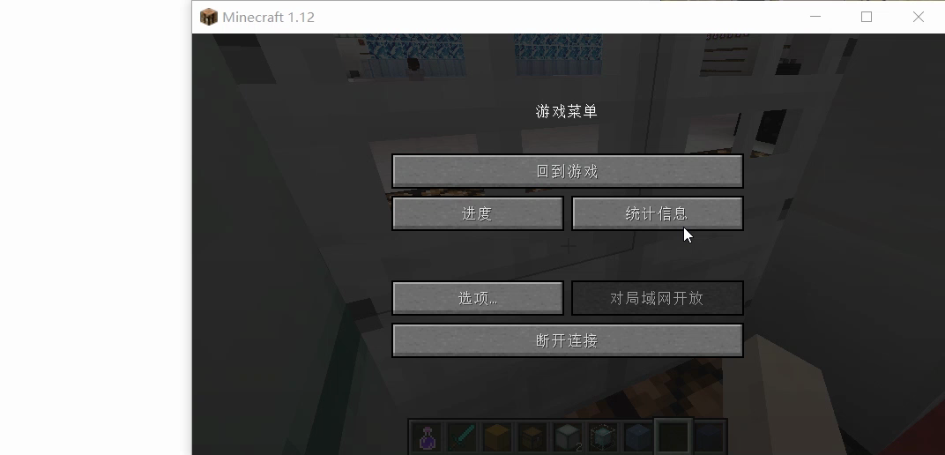
人脸识别
百度API人脸识别
失败

Slide 13

机器人
1
导购机器人
2
清洁机器人
3
配货机器人

Slide 14
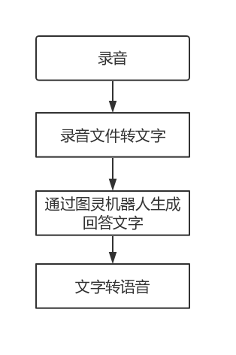
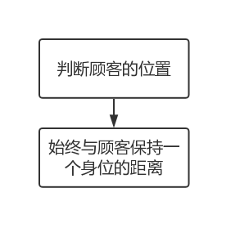
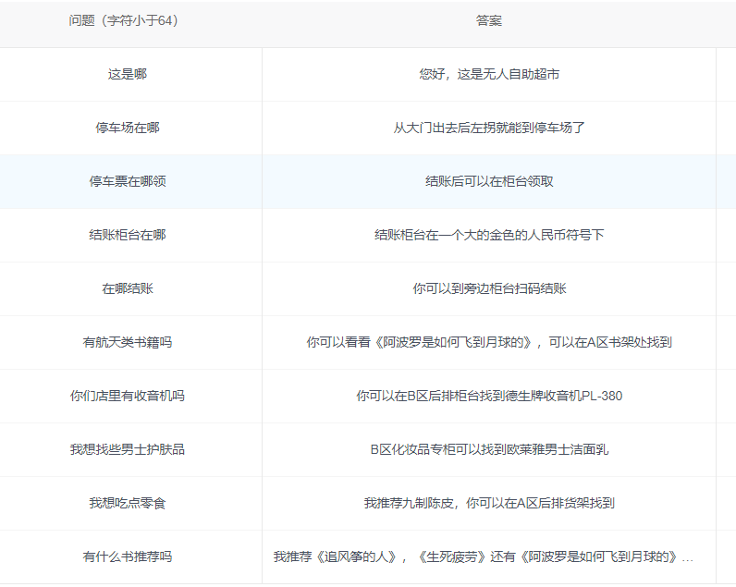
导购机器人
智能跟随
智能对话
双线程运行

Slide 15

清洁机器人

Slide 16
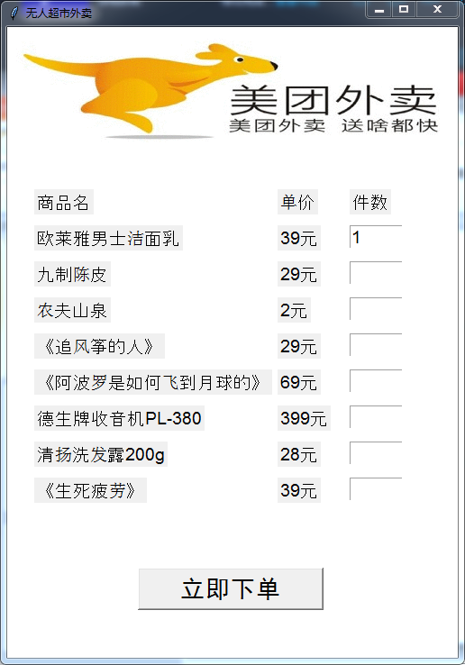

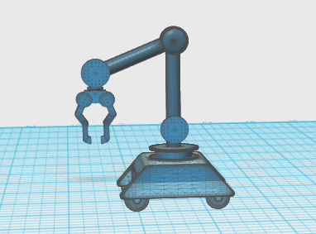
配货机器人
用户下单
机械手配货
传送带运输

Slide 17
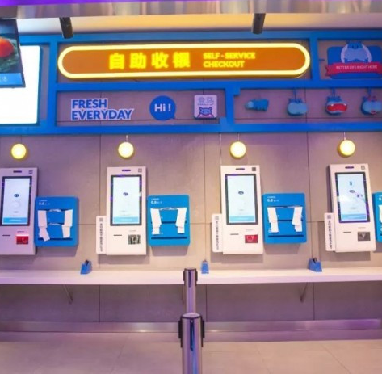
多功能收银机
1
自助扫码付款
2
员工查询数据
3
骑手扫码取货

Slide 18
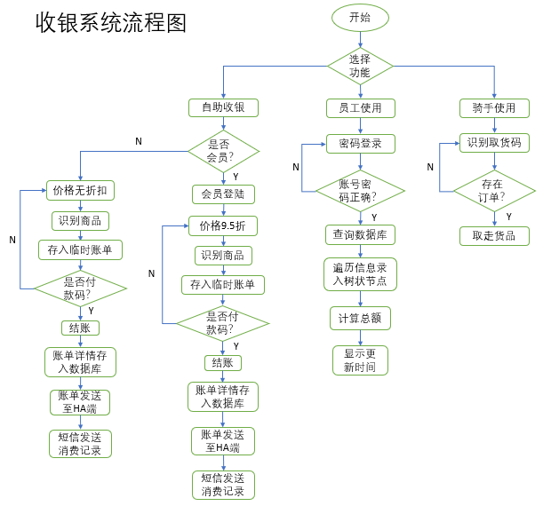

自助收银机界面

Slide 19

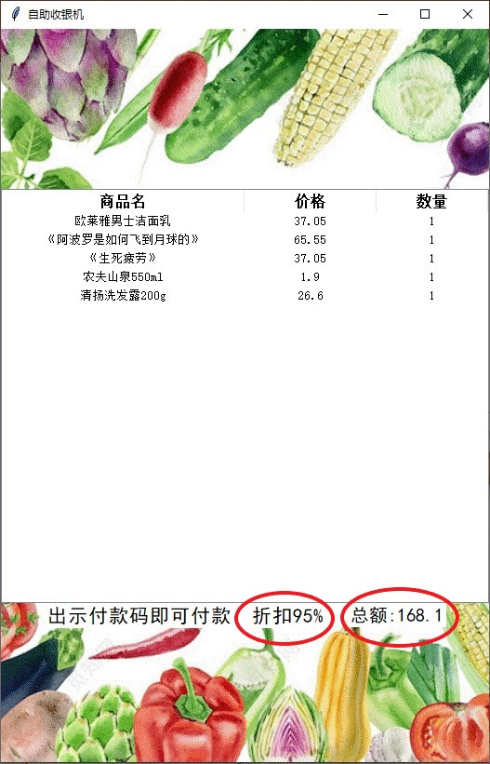


自助扫码付款
会员号登陆
出示付款码即可支付
选择顾客
用户类型
账单下方显示折扣和消费总额

Slide 20
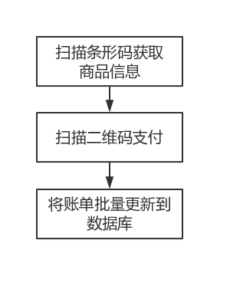
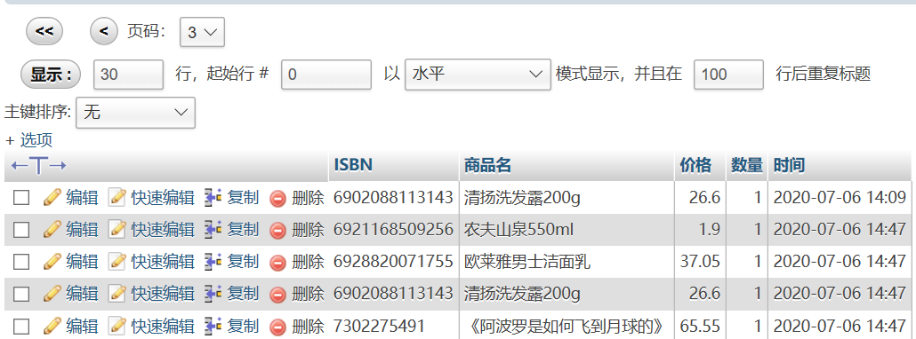
自助扫码付款
商品信息的存储

Slide 21
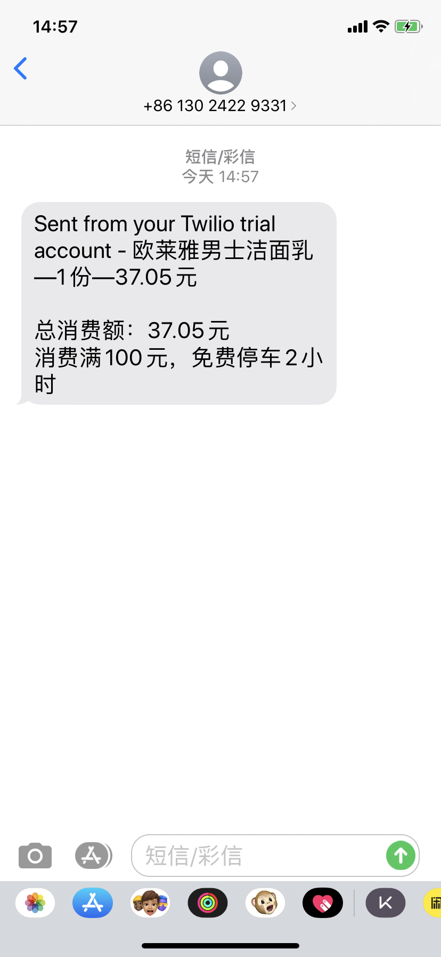
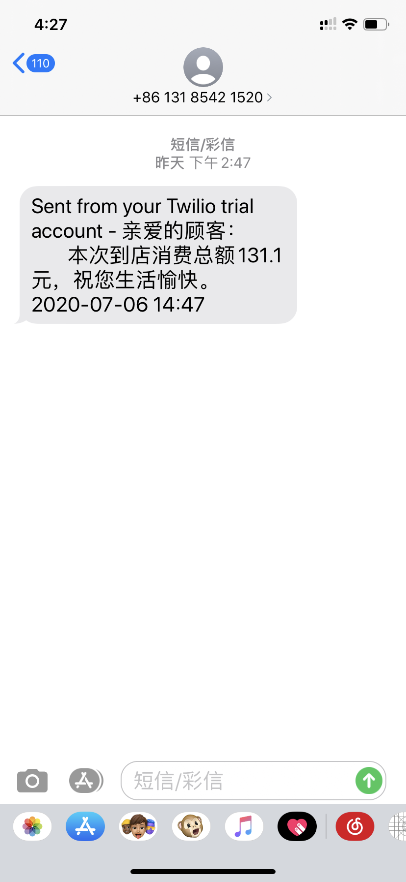
自助扫码付款
短信发送
与HA的通信
通过MQTT订阅同一个频道，发送卖出的商品名及数量。
HA端接收信息并进行处理。

Slide 22
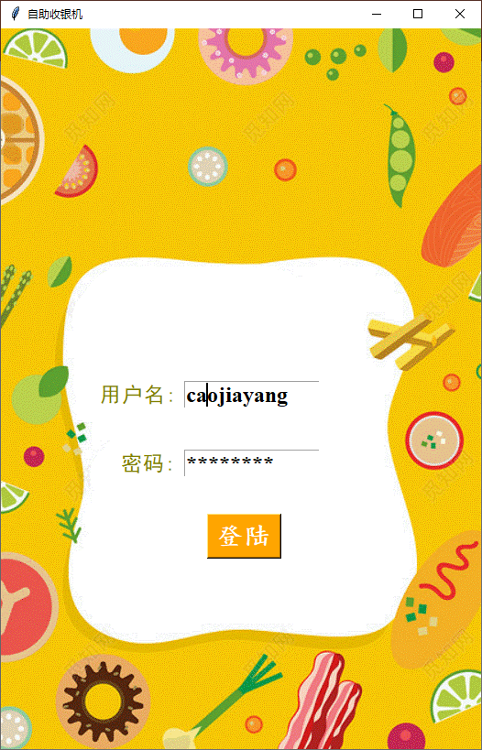
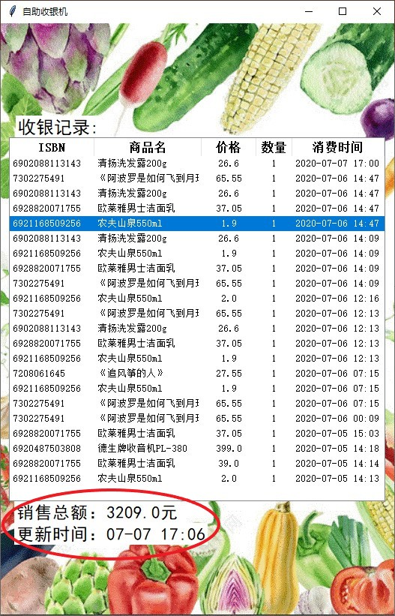
员工查询数据
可从数据库查询详细收银记录，下方显示总额及刷新时间
起始菜单选择功能
员工登陆界面输入账户密码登陆

Slide 23


骑手扫码取货
起始菜单选择功能
出示取货码即可取走机器人配完的订单
外卖配送员点击‘我是骑手’

Slide 24

HA远程监控
1
货品信息
2
调出监控
3
控制灯光

Slide 25
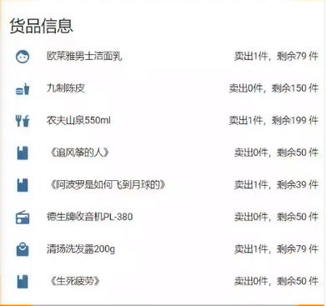
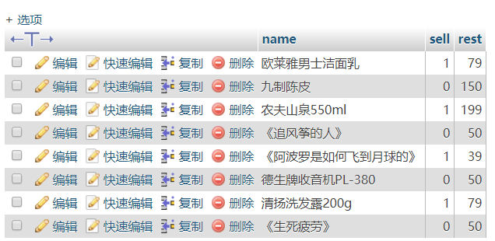
货品信息
MQTT接收消息
对接收的消息进行处理，并更新数据库
根据数据库内容更新HA显示

Slide 26
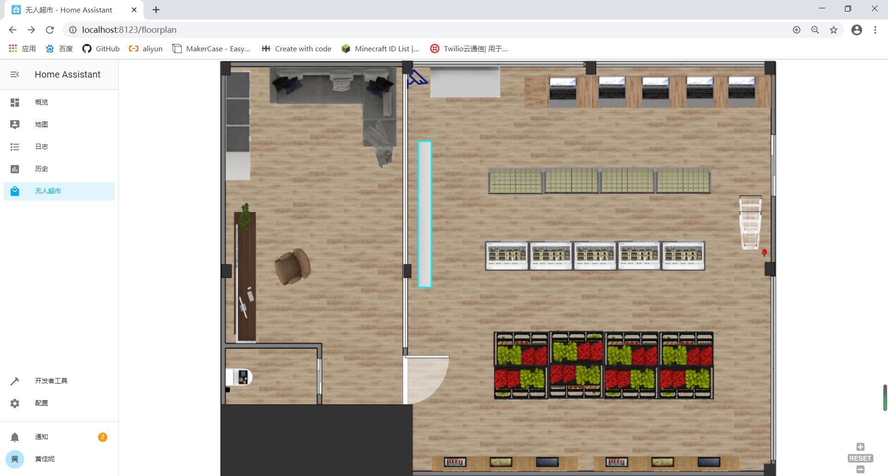
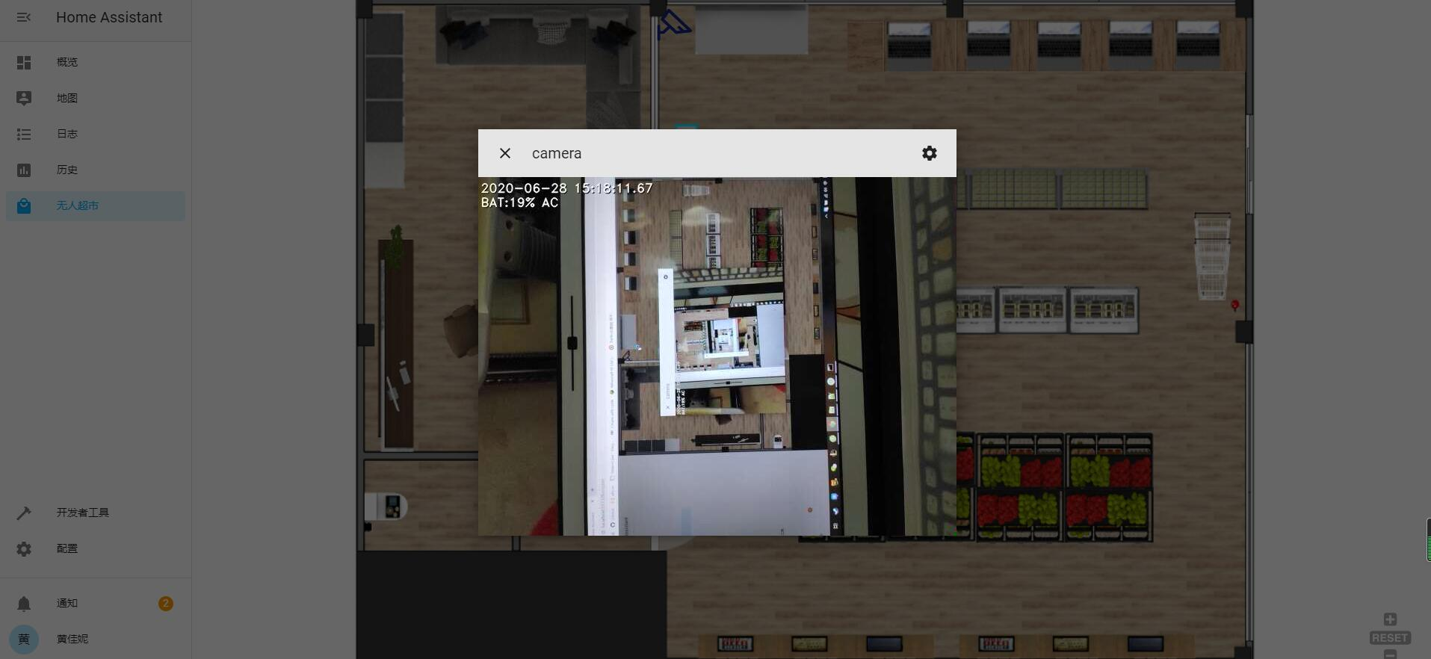
调出监控
图形化控制界面（Floorplan）
制作SVG
文件
配置Floorplan
HA显示

Slide 27
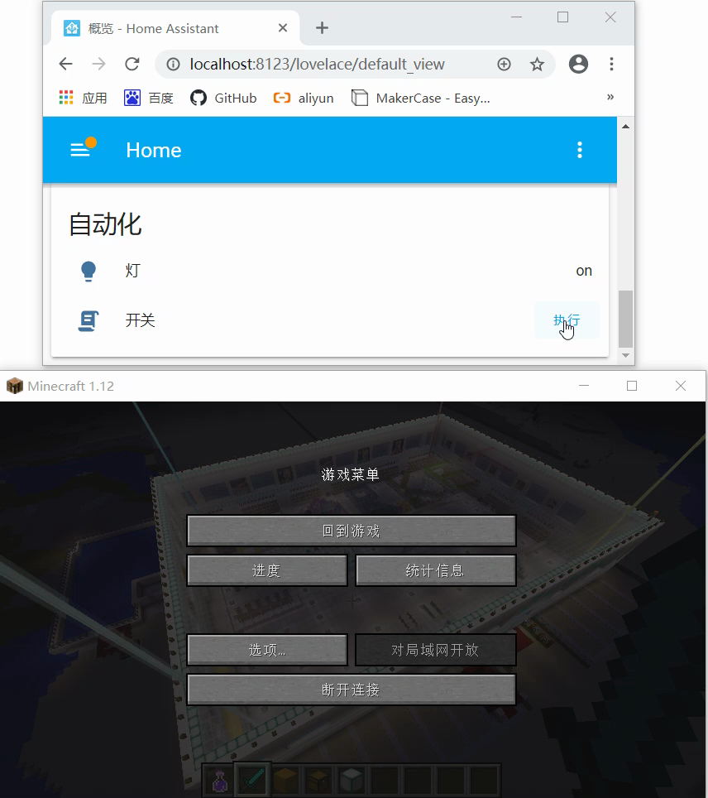
控制灯光
脚本自动化
HA脚本控制改变状态
读取状态并进行相应的灯光改变

Slide 28
4
项目总结展望

Slide 29
此项目无人超市是24小时营业的，能够自助结账，接受外卖订单，还有管理员的后台监控。
此外，根据无人超市普遍会存在的问题，我们也提供了解决方案：
在超市中设置导购机器人，为消费者购物时提供一些便利。
进门出门的人脸识别、HA调出监控摄像头，为超市的安全提供一份保障。

Slide 30
智能化：
加强导购机器人的沟通交流能力，准确推荐顾客所需要的商品，可以连接数据库通过比较商品出售数量的多少来向顾客推荐热销商品，并用图片形式向顾客展示。
安全性:
加强无人超市防盗功能，人脸识别控制超市门的开关，做一些传感器的增设，顾客拿货识别，提前做好预判。商品上面贴有专门的货品码，只有扫描付款后方可失效，否则直接带走的话就会在出口的防盗门直接报警。

Slide 31






专业团队介绍
曹嘉扬
方宏展
黄佳妮
吕韬
熊慧兰
王一涵
20171536 20171570 20171574 20171581 20171591 20171560
多功能收银机
收银机界面
条码识别
数据库存储
短信提示
清洁机器人
配货机器人
导购机器人
（跟随）
MC搭建
HA远程监控
MQTT通信
导购机器人
（语音处理）
内容结合MC
导购机器人
（语料库设置）
MC搭建
视频制作
人脸识别
（人脸注册）
MC搭建
人脸识别
（人脸比对）
外卖界面
MC搭建

